Slide 1
LC n°49 : Mécanismes réactionnels
Niveau : Terminale STL SPCL
Élément imposé : Mettre en oeuvre un protocole pour différencier deux diastéréoisomères par un procédé physique ou chimique.

Slide 2
Repères de progressivité :
En seconde :
écriture symbolique d’une réaction chimique
Notion d’espèce spectatrice
En première :
réactions de synthèse
mésomérie
catalyseur
sites électrophiles et nucléophile
formalisme des flèches courbes
hydrogénation d’un alcène, d’un aldéhyde ou d’une cétone ; réactivité des alcools

Slide 3
Attendus du programme & prérequis

Slide 4
Attendus du programme & prérequis

Slide 5
Attendus du programme & prérequis

Slide 6
Attendus du programme & prérequis

Slide 7
Attendus du programme & prérequis

Slide 8
Attendus du programme & prérequis

Slide 9
Objectifs de la leçon :
Montrer par des exemples de mécanismes la production de diastéréoisomères et de mélanges d’énantiomères (carbocation).
Nommer les différentes réactions, se familiariser avec le formalisme des flèches courbes et rappeler le rôle du catalyseur.
Expliquer le lien entre excès énantiomérique et activité optique.
Comment les mécanismes réactionnels peuvent-ils expliquer les stéréoisomères obtenus ?

Slide 10
Difficultés de la leçon
Repérer les sites nucléophiles et électrophiles qui réagissent
Représentation dans l’espace des molécules
Pouvoir rotatoire

Slide 11
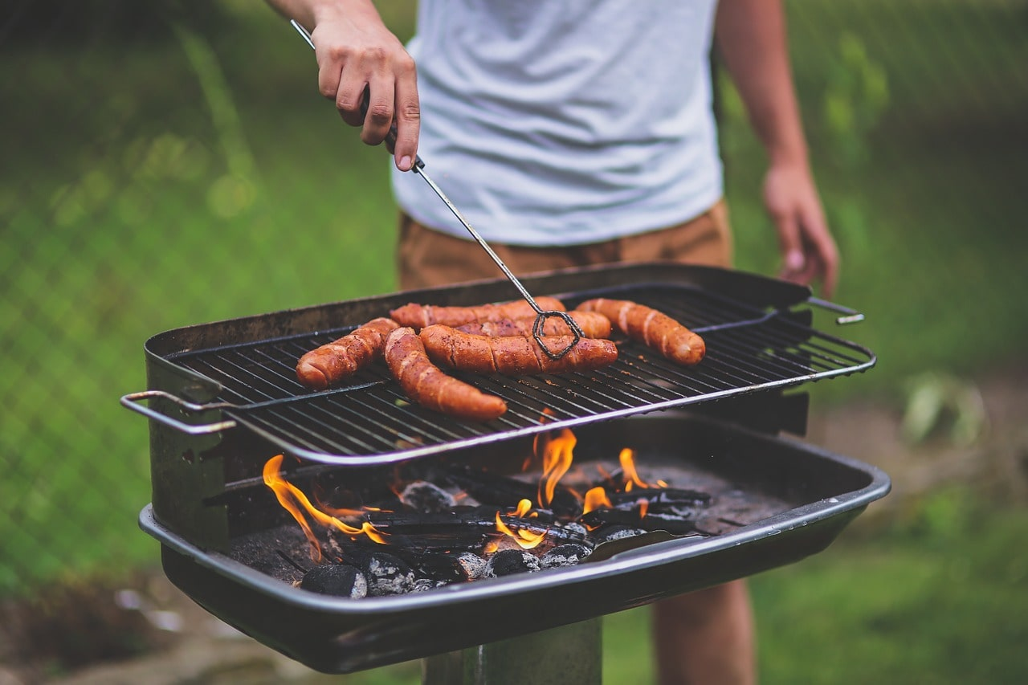
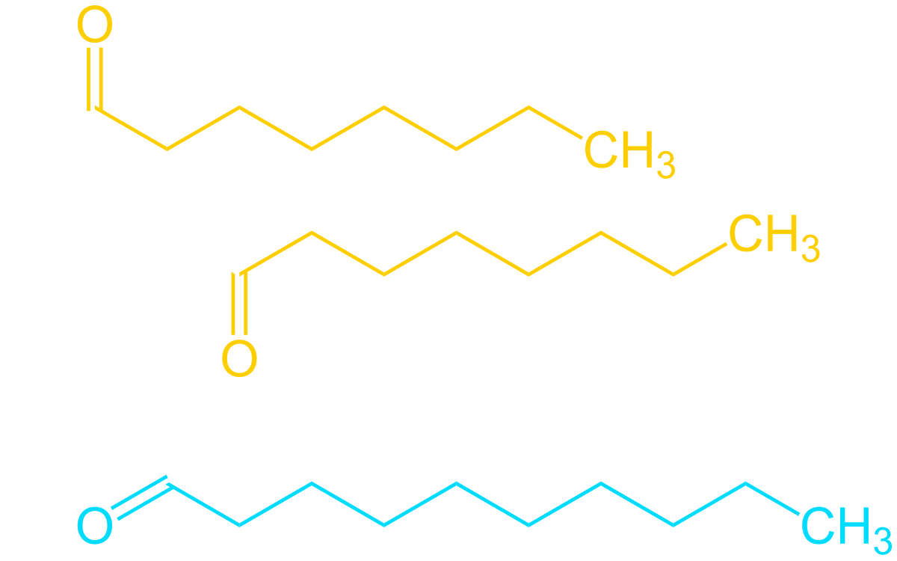
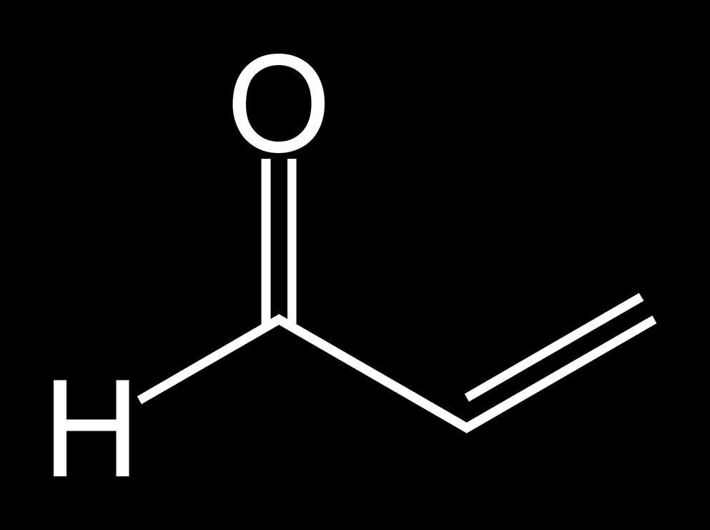
Mécanisme réactionnels : introduction
triglycéride glycérol acroléïne

Slide 13
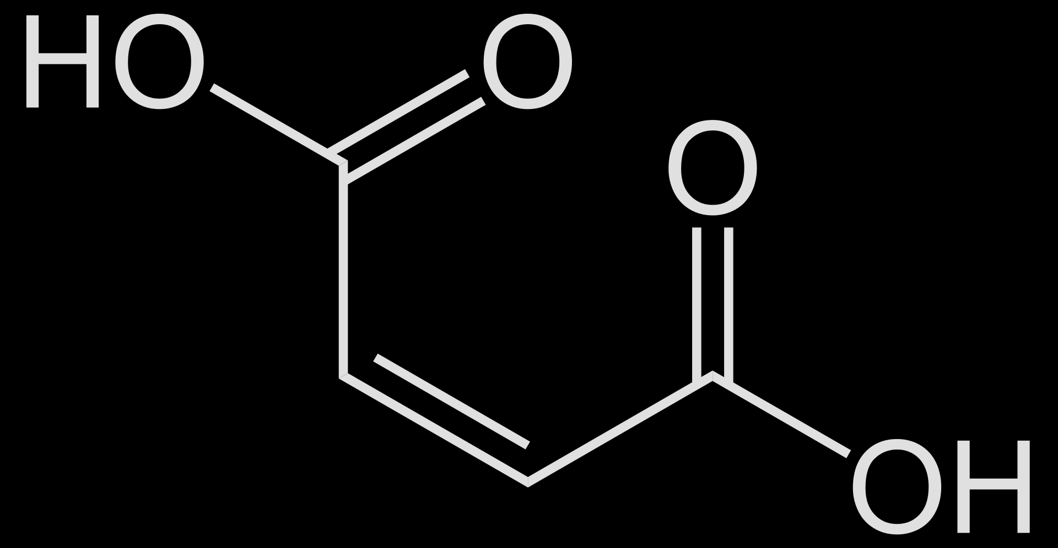
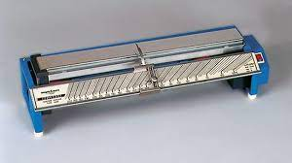
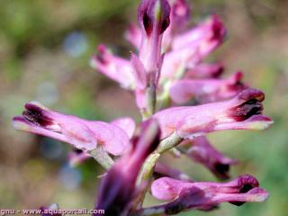
Utilisation d’un procédé physique pour séparer deux diastéréoisomères
Point de fusion : Utilisation d’un banc Kofler
(E) T_{f} = 287°C
Acide fumarique
(Z) T_{f} = 131°C
Acide maléïque
Fumaria officinalis
Albert Szent-Györgyi, prix Nobel de médecine 1937

Slide 15
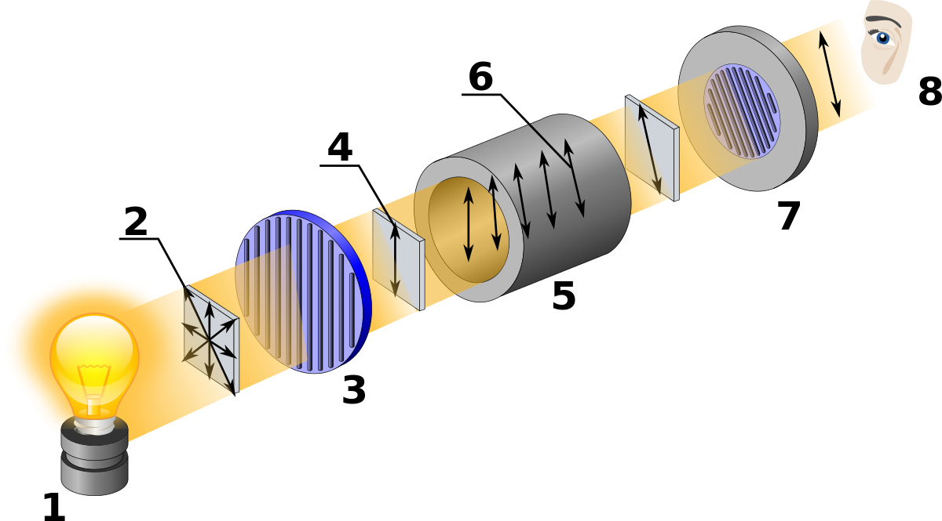
Mesure du pouvoir rotatoire : utilisation d’un polarimètre

Slide 17
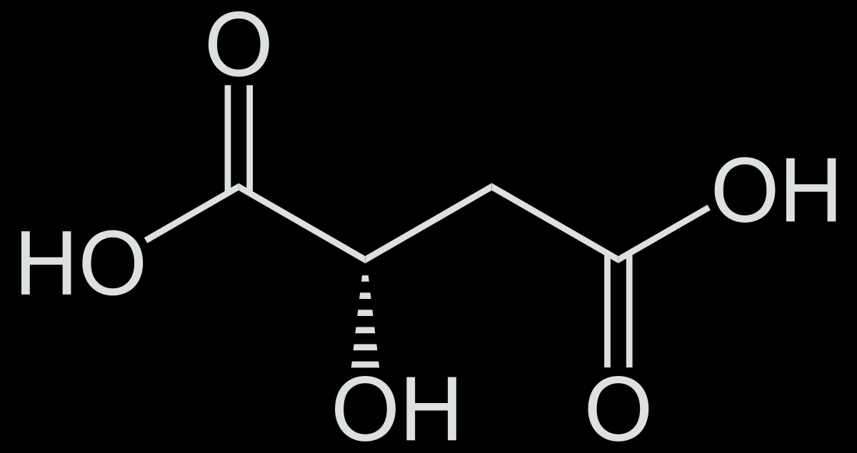
Conclusion
Avec HCl
Réaction de substitution !
acide malique =>
Cl

Slide 18
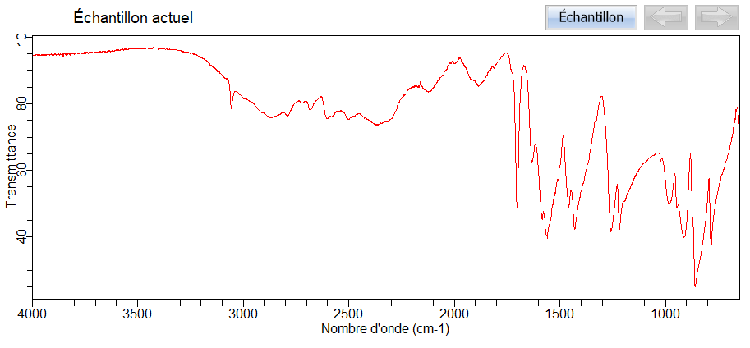
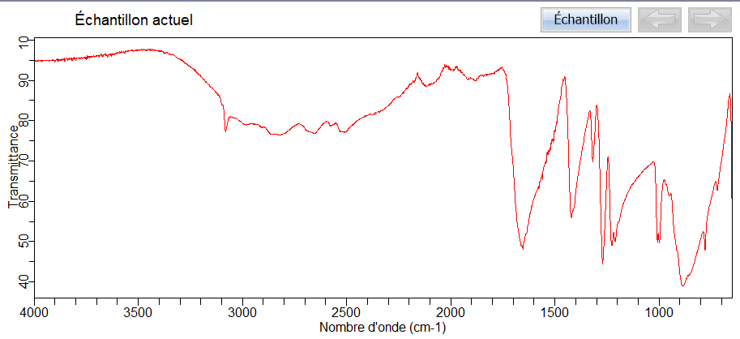
Utilisation de la spectroscopie infrarouge
acide maléique
acide fumarique

Slide 19
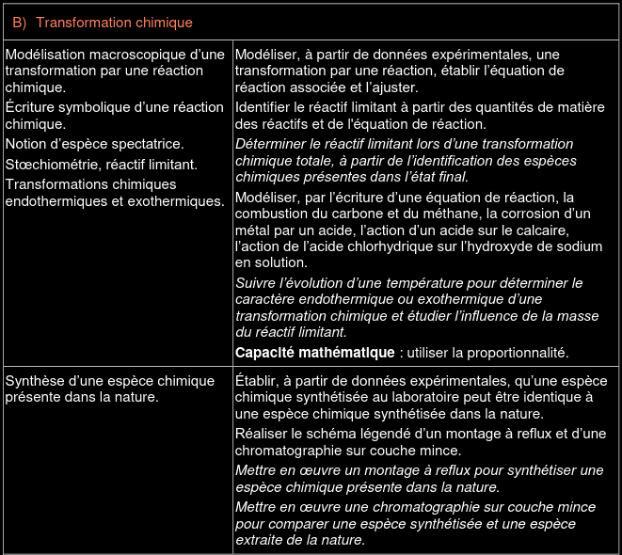
Repères de progressivité : 2nde

Slide 20
Repères de progressivité : 1ère

Slide 21
Repères de progressivité : 1ère

Slide 22
à savoir pour le jour J…
acide (E)-but-2-èn-1,4-dioïque aussi appelé acide fumarique

